Slide 1
Noregs Ungdomslag
Søknadsskriving

Slide 2
HA GODE RUTINAR PÅ TILSYN
Sparetiltak:
• Utnemn ansvarsperson
• Sjekk straumselskap om dei tilbyr betre pris
• Installer varmepumpe eller infravarmepanel i staden for panelomnar
• Etterisolering
• Tettingslister
• Bytte ut gamle vedomnar med nye og meir energieffektive
• Vassparande armaturar
• Sparepærer/LED-lys
• Installer tidsur og rørsle-sensorar
• Ved kjøp av kvitevarer, sjekk energimerker
Notes:
Utgifter:gode
Kulturbygg har mange faste utgifter som t.d. straum og forsikring
Kan dei reduserast?
– Det er det som er poenget. Varmen «spretter» rundt i rommet, i motsetning til luftbåren varme, som forsvinner raskt. Men det må være vegger og tak slik at varmen blir værende. Varmen fra våre infrapanel holder seg lenge i rommet, er mykere og gir blant annet bedre luftfuktighet. Det er mange eksempler på at infrarød oppvarming er mye mer energieffektiv enn konvensjonell oppvarming,
Det kan òg vere greitt å sjekke ut om t.d. infravarmepanel kan vere godt alternativ til varmepumpe. Gir anna varmefølelse og ein unngår pumpe, kabling og utvendig vifte.
Med termostat i hvert rom, kan justeres ut fra aktivitet. La det være for eksempel 15 grader i huset hvis ingen er hjemme. Det er også mulig å programmere slik at man senker temperaturen i flere rom. En reduksjon på 5 grader gir halverte oppvarmingskostnad.

Slide 3
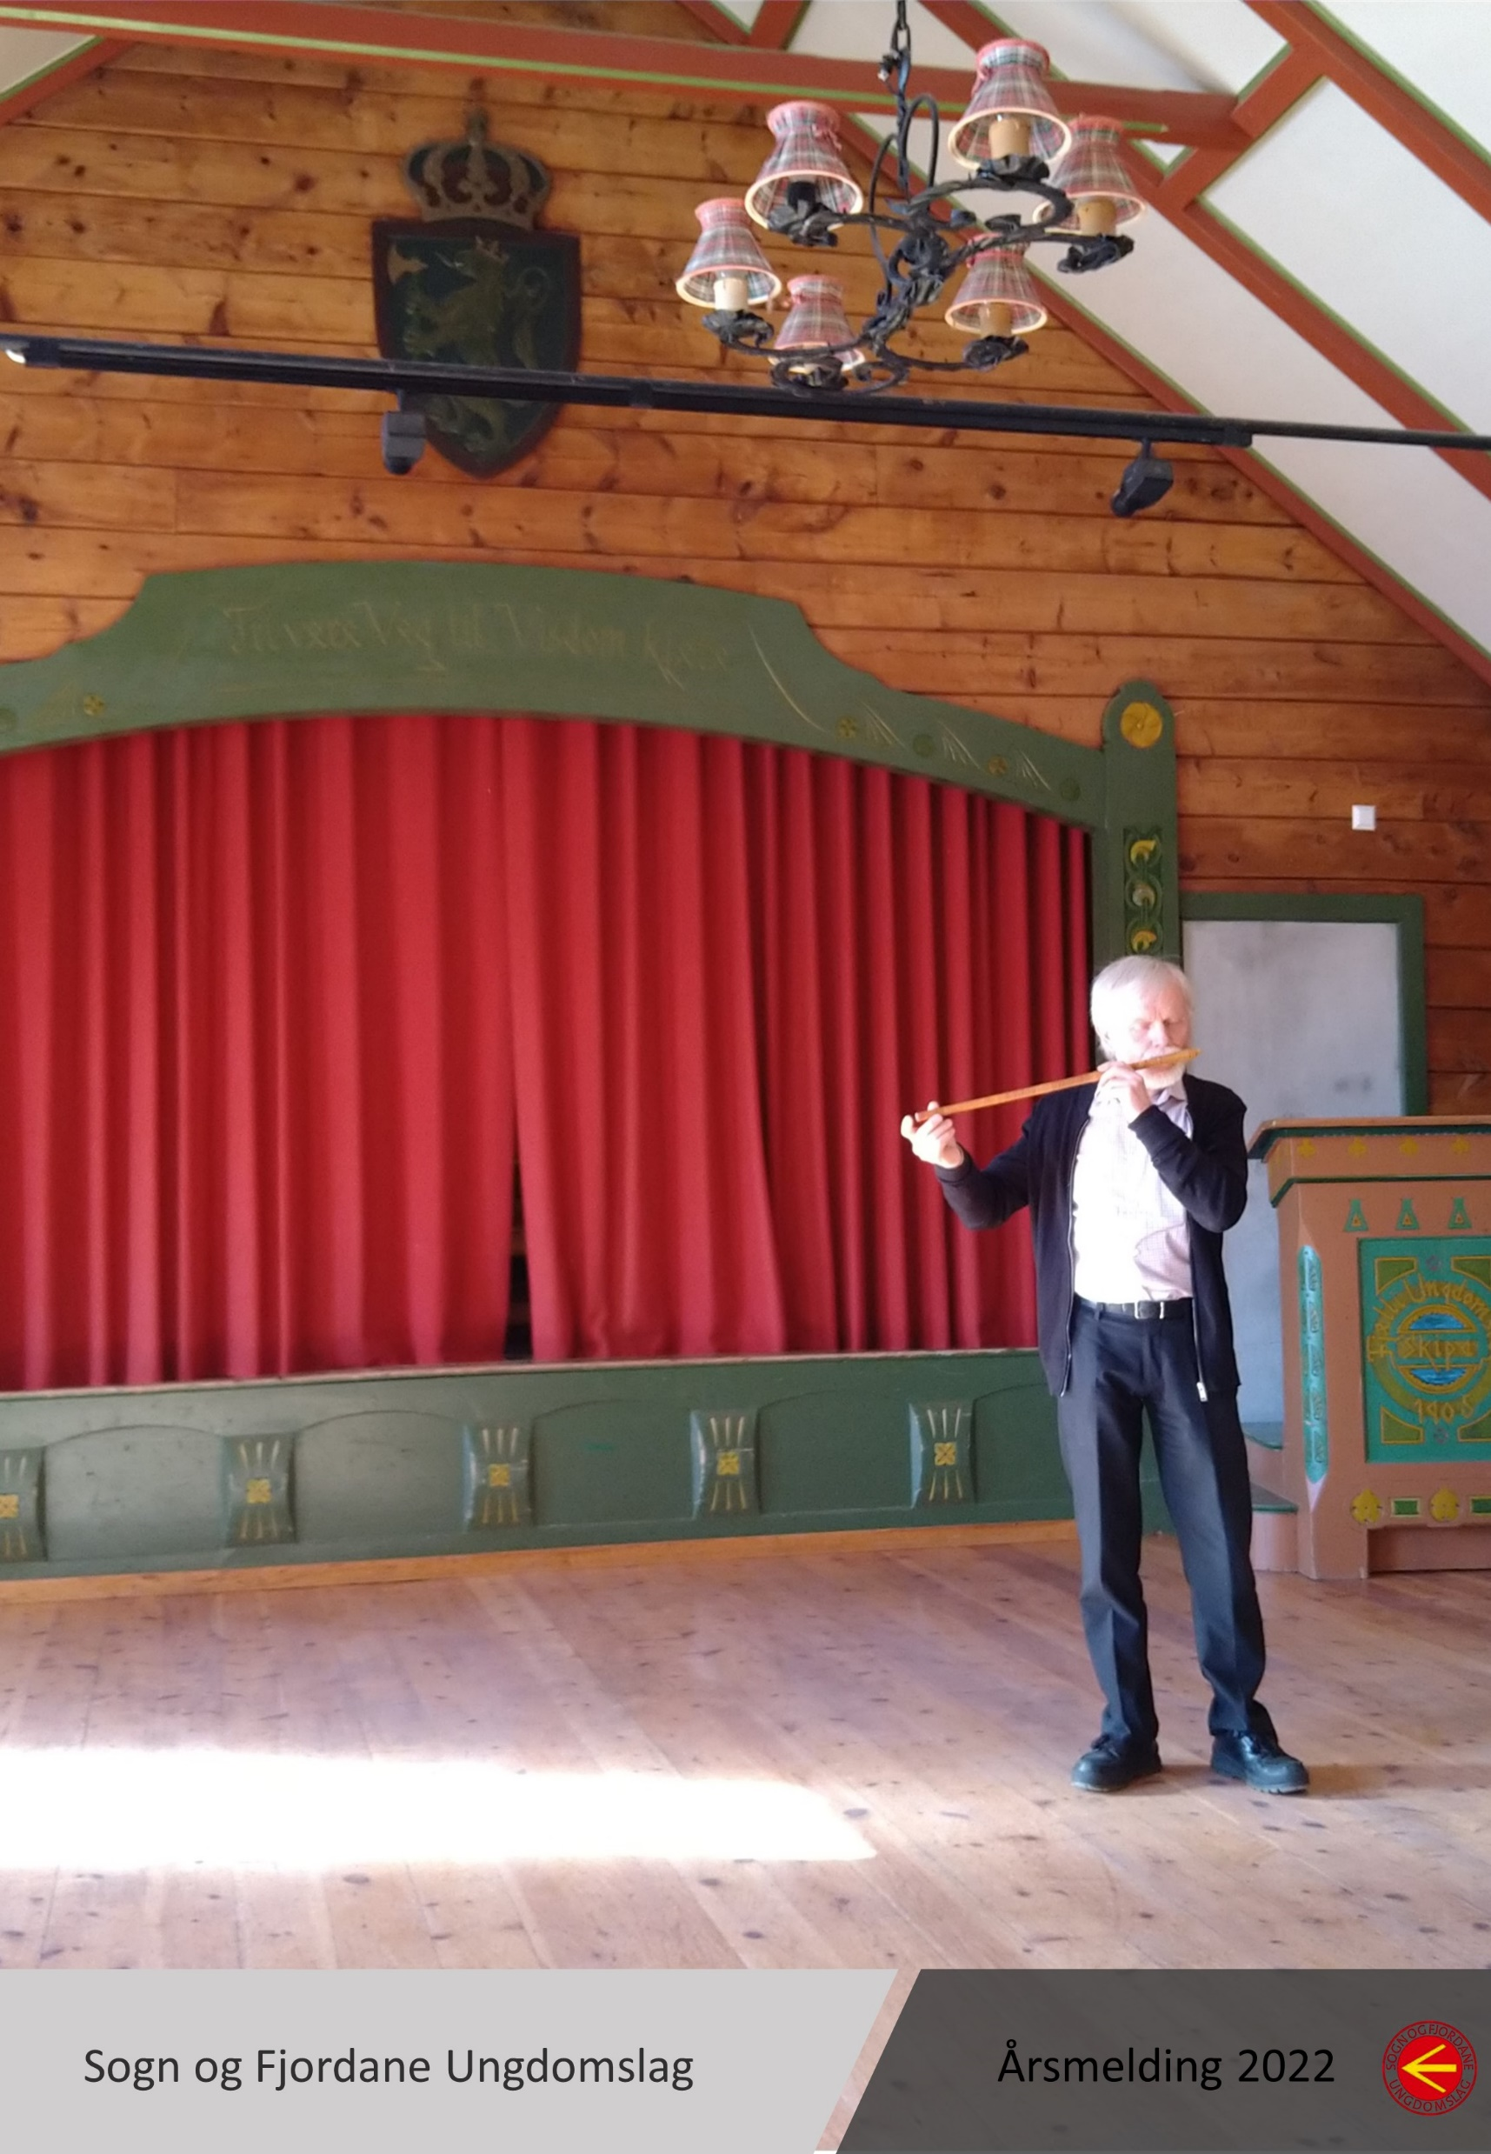
LAG EIN GOD ÅRSMELDING – DEN KAN NYTTAST TIL SÅ MANGT!
Del ut til aktuelle personar i kommunen
Legg ut på kantina i kommunen
Del ut til verksemder
Send ut til medlemmer/innbyggjarane
Send den til den lokale avisa – ev. utgangspunkt til
pressemelding
Artikkel i bygdeavis/bygdanytt
Heng opp på grendahuset, butikken, på legesenteret, bensinstasjonen?
Notes:
Viktig å organisere seg lokalt. Ikkje vondt vilje, men kommunane har ofte liten innsikt i det frivillige kulturlivet.

Slide 4
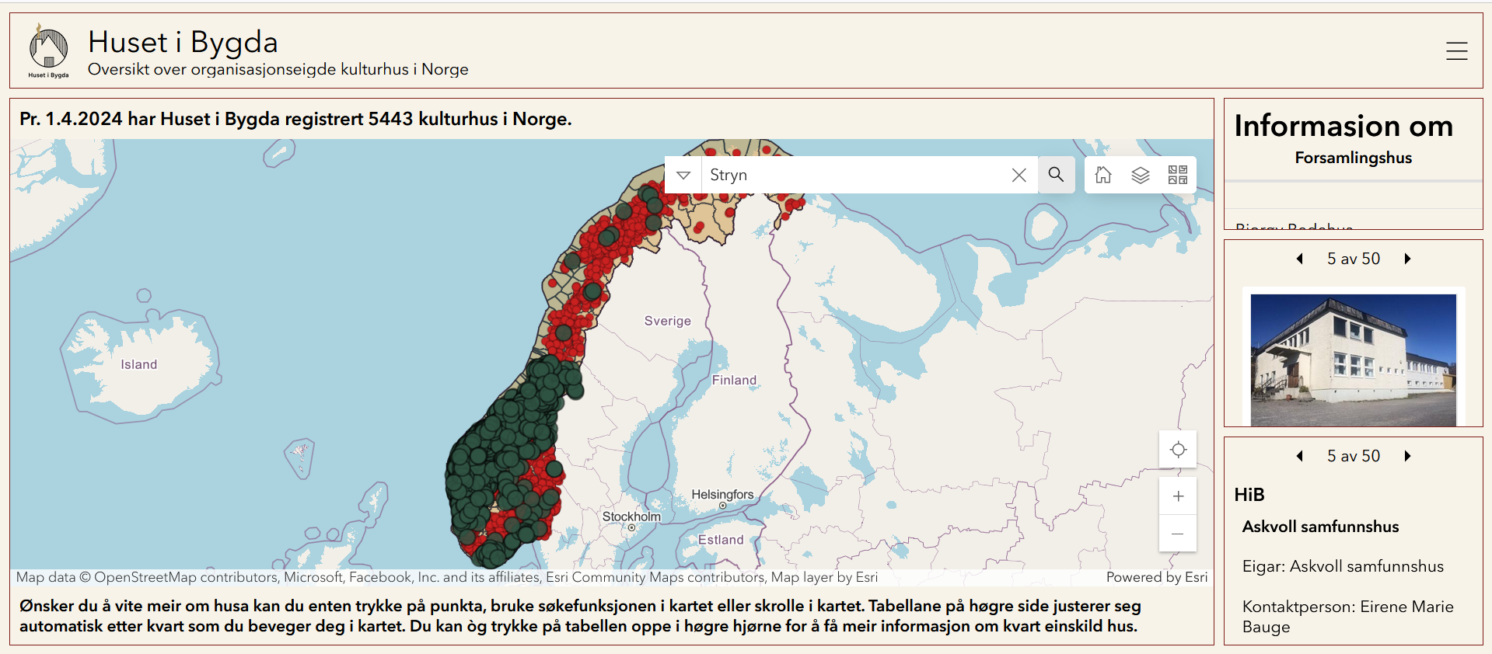
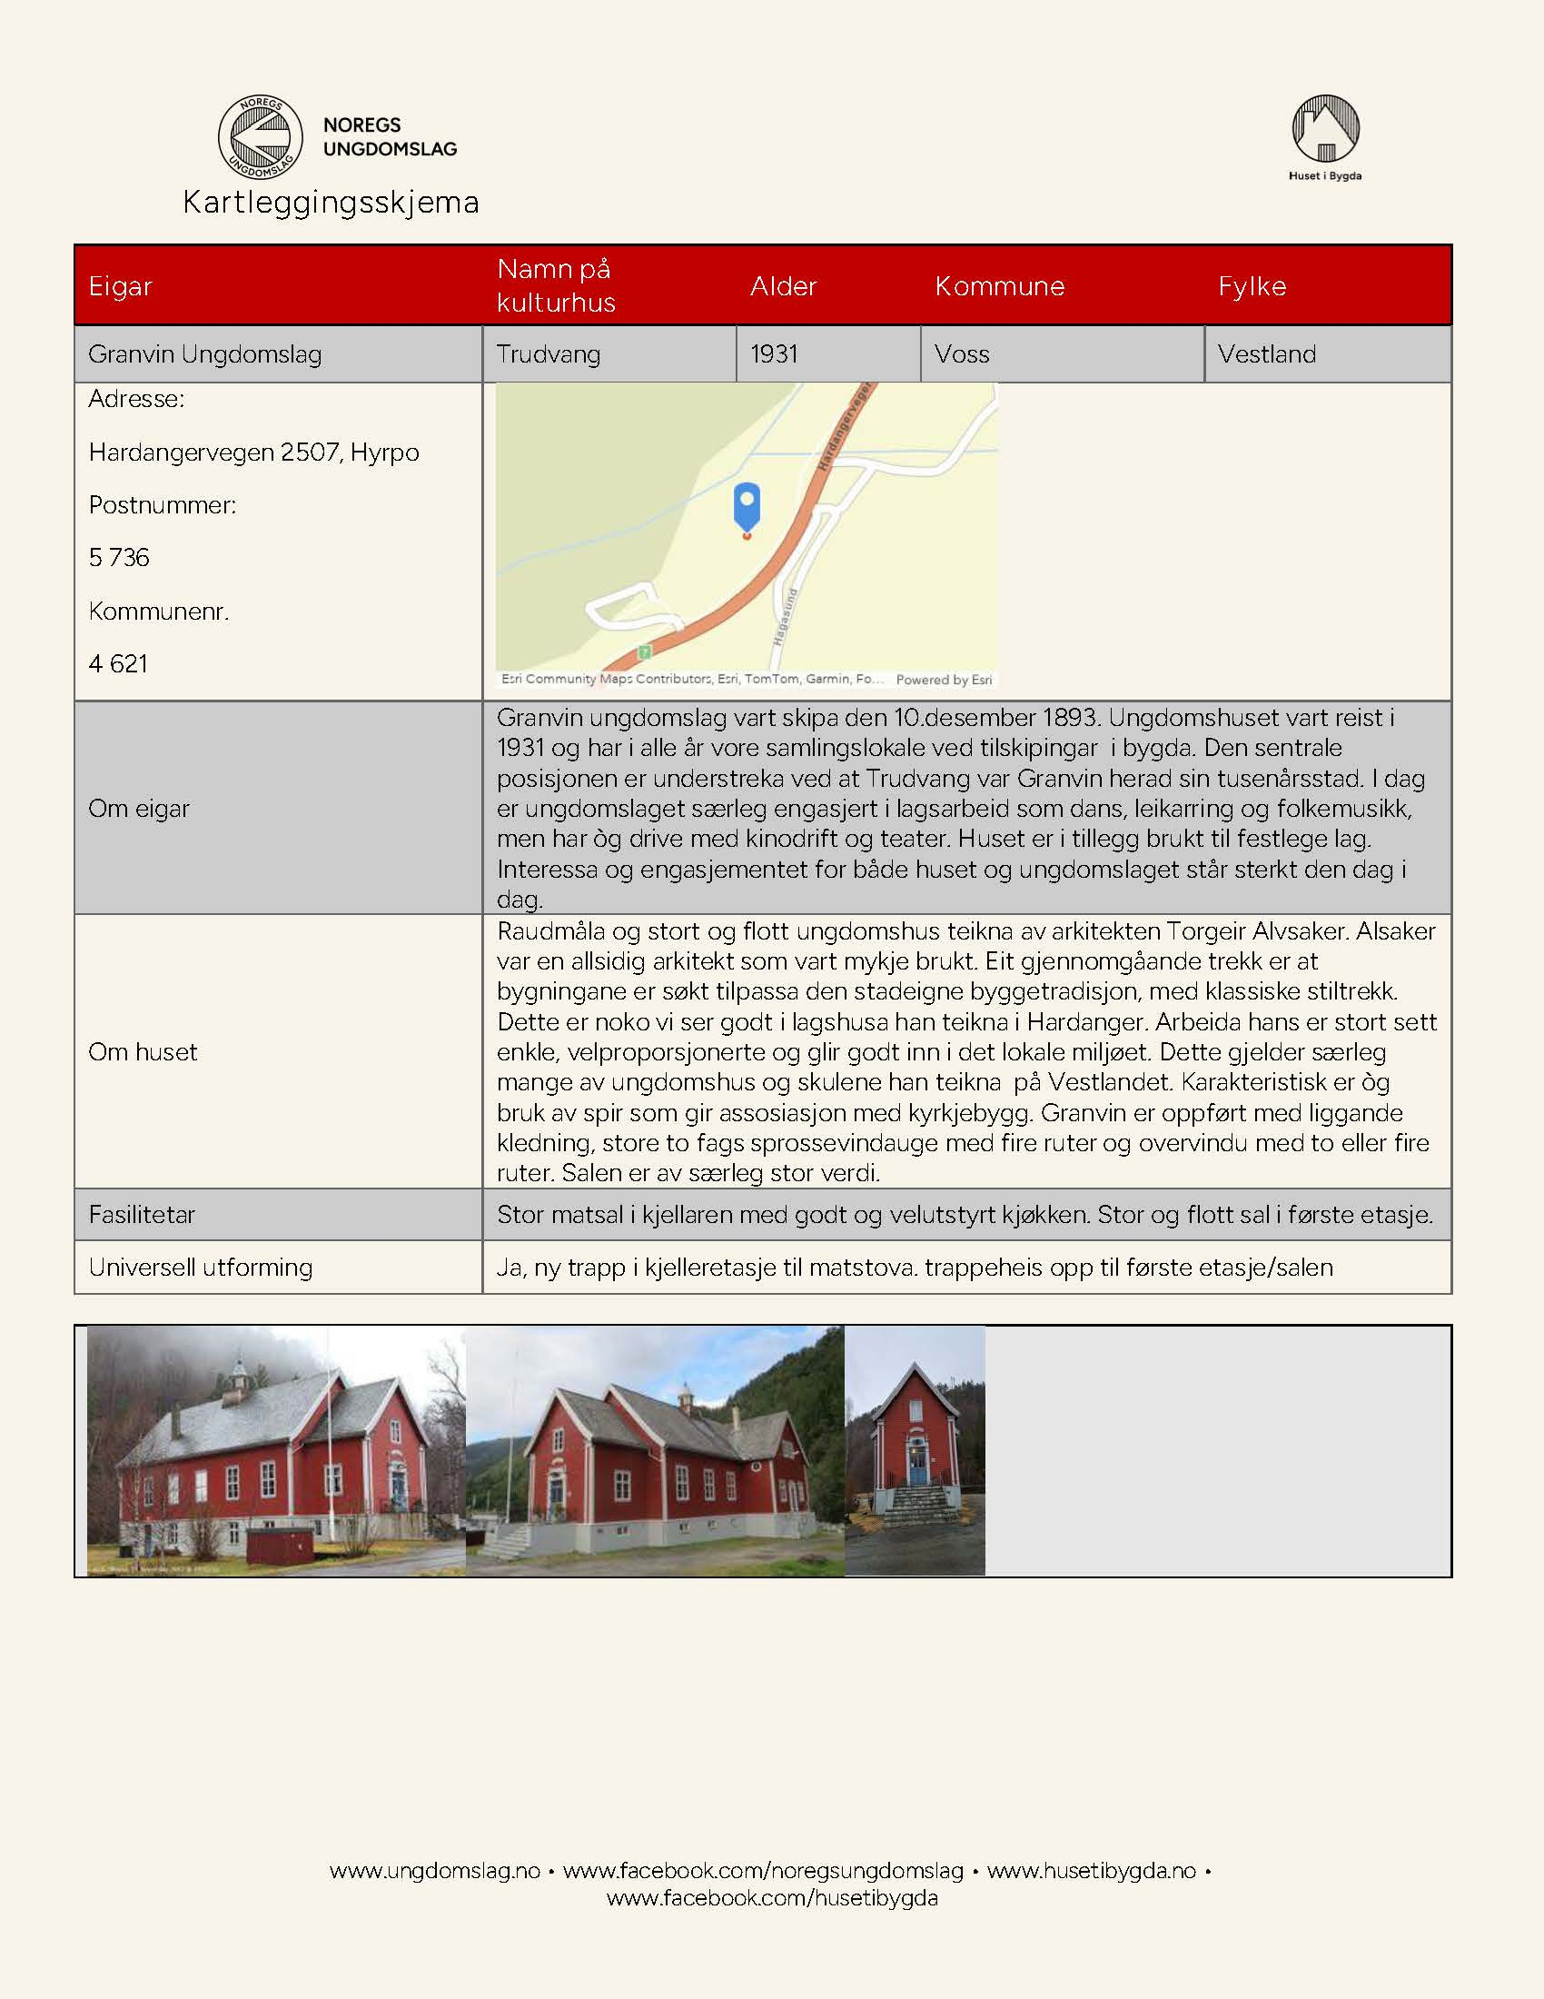
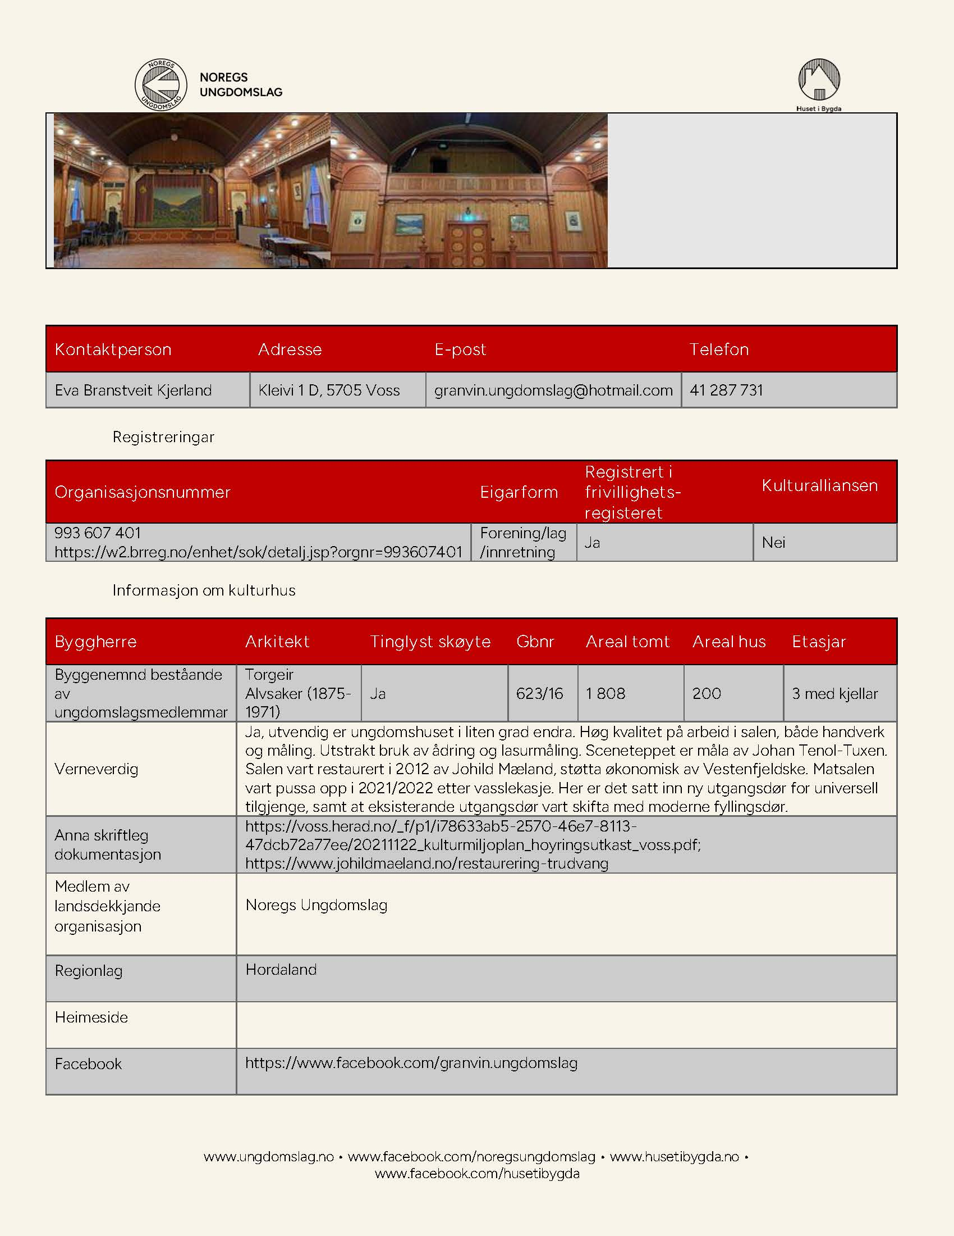
BE OM RAPPORT FRÅ HUSET I BYGDA
Notes:
Kva krev tilskotsgjevar av dokumentasjon? Gode årsmeldingar gjer jobbe enklare. Lag oversikt over lagshistoria og historisk dokumentasjon av huset. Er det nemnt i kommunen sin kulturminneplan? Gjerne lag eiga vedlegg med gode bilder av kva de ønskjer å utbetre. Slitasje, råteskadar osv. De kan òg be om rapport frå Huset i Bygda. God oppsummering av lag, aktivitetar og huset.

Slide 5
TILSKOTSORDNINGAR
ER DETTE NOKO FOR OSS?
Mange av tilskotsordningane tenker du kanskje ikkje er noko for huset ditt?
SJÅ ETTER EIN GONG TIL!
Les kva andre har fått støtte til frå tilskotsordningar.
Det er lov å kopiere idear!
Notes:
Sjå på tidlegare tildelingar. Inspirasjon, god peikepinn på kva som kan vere aktuelt, storleik på søknadssum..

Slide 6
GODE TIPS FØR DU SØKJER
- Sjå moglegheiter
- Ver kreativ
- Tenk stort!
- Nyskapande idear
- Kan de samarbeide med andre lag?
- Er det noko lokalmiljøet saknar
- Kan de starte noko nytt? - nå ei ny målgruppe?
- Har de ressurspersonar som kan vere med å bidra?

Slide 7
OM Å SØKE…
Les retningslinjene/formålet til tilskotsordninga nøye
Ring tilskotsgjevar: Presenter dykk og prosjektet!
Bruk ord frå tilskotsgjevaren sine vedtekter, omformuler og tilpass til søknaden
Ver klar, sikker, trygg på kva de vil gjennomføre
Ikkje problematiser. Slik er det. Punktum.
Du har definisjonsmakta. Ver trygg ”Vi skapar, vi vinn, vi klarar dette, vi fikser dette”

Slide 8
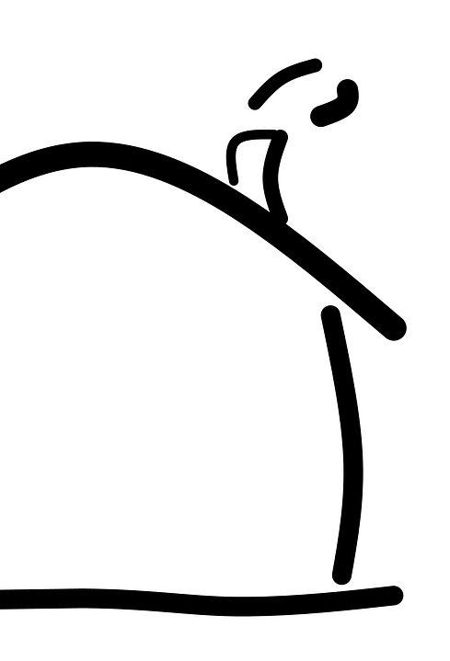
Ver positiv! Fortel kva de har fått til /skal få til
Løft fram den allmennyttige verdien. Kva er det eigentleg som er viktig med dette prosjektet? Verdien for lokalsamfunnet?
Fortel om visjonane, kva de ynskjer å oppnå!
Pirr nysgjerrigheita til dei som vurderer
Fortel om aktiviteten – skap engasjement til dykkar prosjekt

Slide 9
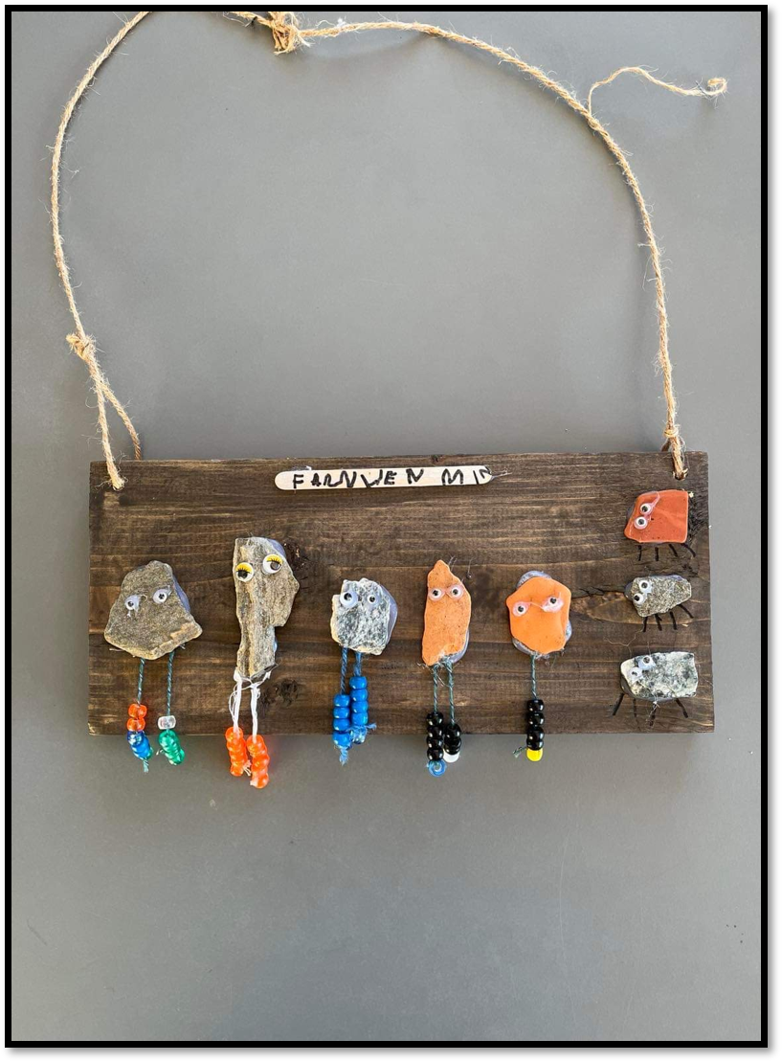
ENKLE TIPS PÅ VEGEN:
Ta kontakt
Undersøk tidleg kva ordningane krev for at de som søkjarar skal verte vurdert
Sjekk retningslinene - lag dykk ei oppgåve og gjenbruk formuleringane og finn gode synonym
Legg ved årsmeldinga dykkar i søknaden
Berekraft-miljø og sosialt
Allbruk
Lite bruk av huset? Fokus på å oppgradere for å auka bruken.
Oppgradere for å bevare den gode given?
Eventuelt syne til medlemstal
Fortel gjerne om kva planar de har på blokka, framdriftsplan og kva delmål de no vil prioritere
Notes:
For å oppsummere

Slide 10
EIGENFINANSIERING I BUDSJETTET
I ein søknad om tilskot er det viktig å setje verdien på dugnad som vert utført og synleggjere sponsing og gåver
Dugnad
1.Varierer frå stifting til stifting, men minst kr 300,- pr. time.
2.Få tilbod frå fagfolk og bruk denne som dugnadsinnsats i finansieringa.
• Stor del av finansieringa kan vere dugnad!
• Sponsa produkt, få bevis på verdien.
• Rabattar på innkjøp, vis verdien.
• Gåvebrev
• Få dei som gjev gåver til å skrive gåvebrev.
Notes:
Kulturminnefondet har nå 350,- pr. time

Slide 11
VERDISETTING AV SPONSING OG GÅVER
Ikkje berre pengegåver som skal reknast som gåve.
• Det vert gjort mykje arbeid på dugnad som bør synleggjerast i finansieringa av prosjekt.
• Bruk då eit gåvebrev som vedkommande fyller ut med namn og verdi på utført teneste (kva det normalt ville ha kosta).
• Legg ved finansieringa som gåve.
• I budsjettet sett du opp den reelle summen på kva det vil koste å leige/kjøpe teneste.
• Døme:
- Arbeid med maskiner.
- Utlån av utstyr utan betaling.
- Gravemaskinførar som gjer jobben på dugnad.
- Gratis lån av stillas.
Notes:
Ved bruk av fagfolk, er det òg mogleg å….

Slide 12
VERDISETTING AV SPONSING OG GÅVER
Spør om rabatt hjå lokale forhandlarar.
Mange ser verdien av å støtte lokale lag og organisasjonar og gjev gode rabattar.
Spør om prisoverslag på kva materiellet vil koste.
Sett opp den vanlege prisen på produkta som utgiftspost.
Ha dette som eigen post i finansieringsplanen: Sponsing.
Døme:
De har fått kostnadsoverslag frå kjøpmann på materiell kostnader
til kr 15 000,- Kjøpmann vil gje dykk 20% rabatt, som utgjer kr 3000,-
I budsjett står summen på materiell kostnader på kr 15 000,-
I finansieringsplanen står det oppført kr 3000,- som sponsing.
Notes:
Ved bruk av fagfolk, er det òg mogleg å….

Slide 13
INNTEKTER
Kulturbygg har uante moglegheiter for å skape arrangement og skaffe inntekter
Korleis auke inntektene?
Notes:
Utgifter:
Kulturbygg har mange faste utgifter som t.d. straum og forsikring
Kan dei reduserast?

Slide 14
ENGASJEMENT SKAPER AKTIVITET!
Å få engasjement for huset vil gje aktivitet
som kan bidra til auka inntekter:
Aktivitetar
Leigeinntekter
Søk støtte til aktivitet
Medlemspengar
Notes:
Utgifter:
Kulturbygg har mange faste utgifter som t.d. straum og forsikring
Kan dei reduserast?

Slide 15
AKTIVITET OG ØKONOMI GÅR HAND I HAND
Loppemarknad
Loppemarknad kan gje ein god sum pengar i inntekt utan at ein har utgifter, men det krev dugnadsinnsats
Det kan vere lurt å planlegge ein loppemarknad om våren som er storsesong for opprydding i heimen. Send ut informasjon til lokalbefolkninga i GOD tid slik at dei har høve til å leite fram lopper
Nokre har sett av faste dagar for å køyre rundt og hente lopper, med stor suksess
- Då er det fleire som vel å gje noko når dei slepp arbeidet med å bringe det
Vær litt kritisk til kva lopper ein tar i mot
Tips:
Kan loppemarknaden vere eit prosjekt retta mot ungdommen?
- Samarbeid med 4H eller Ungdomsklubb?
- Ungdomsprosjekt – lettare å søkje støtte hos bidragsytarar!
- Fleire aktørar å dele på dugnadsarbeidet?
Andre arrangement/tilstellingar
Bingo
Karneval, babysong, barnevognrebus
Temakveldar - t.d. ulike land – inkludering/integrering
Arranger kurs
Kafé; Eldrekafé, laurdagskafé, kunstkafé
Barneteater, revy, ungdomsteater
Ungdomsklubb; diskotek, LAN
Aktivitetsdag knytt til huset ditt
Gladdans; seniordans, barneleikarring, folkedans, gamaldans
Dans; Tango, swing, linedans, dans utan grenser…
Fysisk aktivitet - t.d. taekwondo, karate, treningsstudio
Yoga, Zumba, aerobic, hiphop, danseverkstad
Aktivitet = inntekt
Fast aktivitet med betaling/inntekt.
Dans
Teater
Musikkøvingar
Ungdomsklubb (kan gje driftstilskot frå kommunen)
Kino
Aktivitet som gjev inntekt til huset i form av husleige eller variable inntekter gjennom kiosk, brukarbetaling osv.
Arrangement som gjev inntekt direkte til huset
Basar
Revy
Loppemarknad
Auksjon
Julemarknad/messe
Konsert
Kafé - julemiddag – smalehovudfest – rekefest
Kake – bakekonkurranse
Notes:
Utgifter:
Kulturbygg har mange faste utgifter som t.d. straum og forsikring
Kan dei reduserast?

Slide 16
TILSKOTSORDINGAR TIL HUSET?
• Huset i Bygda
• Fylkeskommune (kulturbyggordninga)
• UNI-stiftinga (styrehandsaming)
• Kulturminnefondet (ingen søknadsfrist).
• Arena – tilskotsordning for bygg og infrastruktur
• Vestenfjeldske
• Lokale og regionale fond og stiftingar
• Din kommune
Notes:
Nokre av desse er dekka av andre i dag, så eg går ikkje i detalj på desse ordningane.
Viktig å hugse at sjølv om t.d. kommunar støtter med relativt små beløp så kan det vere viktig samfinansiering. Stiftingar tykkjer og det er positivt om kommunar og andre aktørar støtar prosjekt!

Slide 17
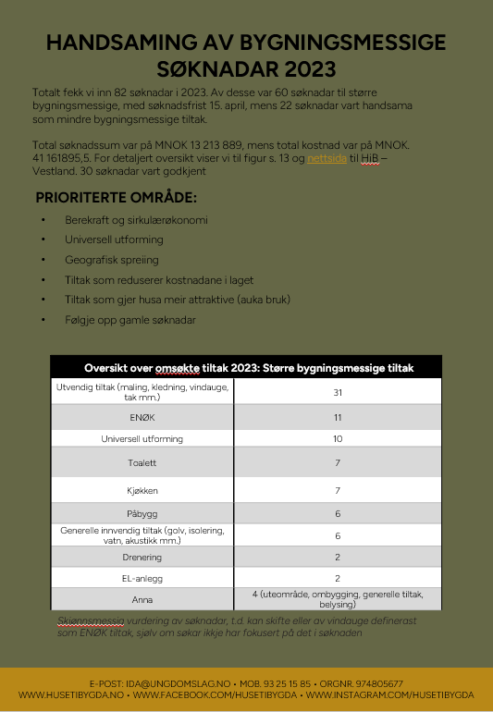
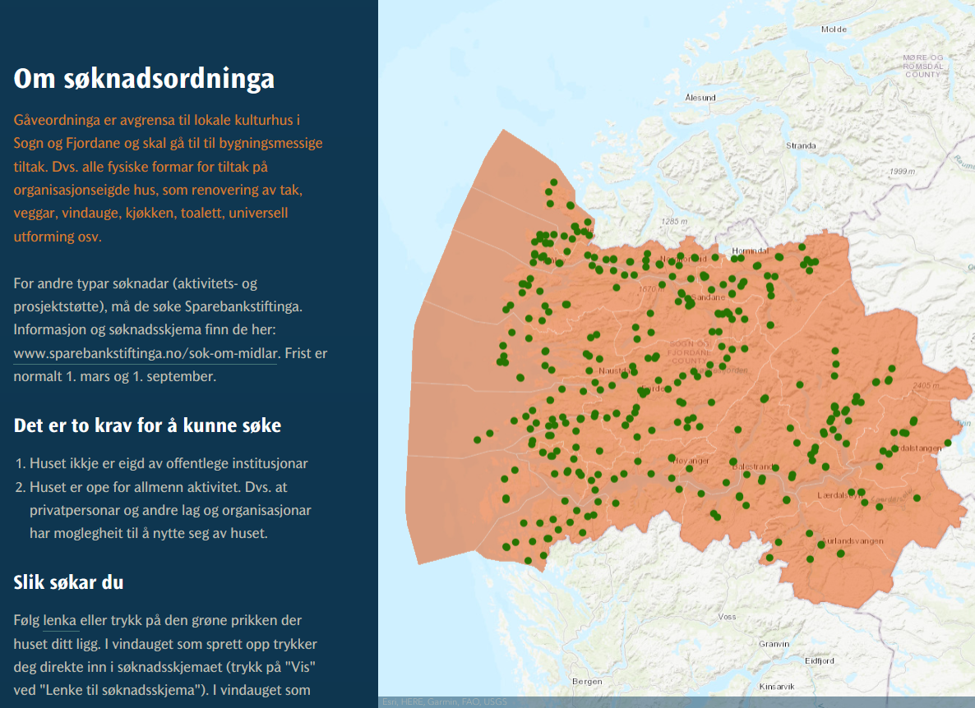
Lenke til meir informasjon og søknadsskjema

Slide 18
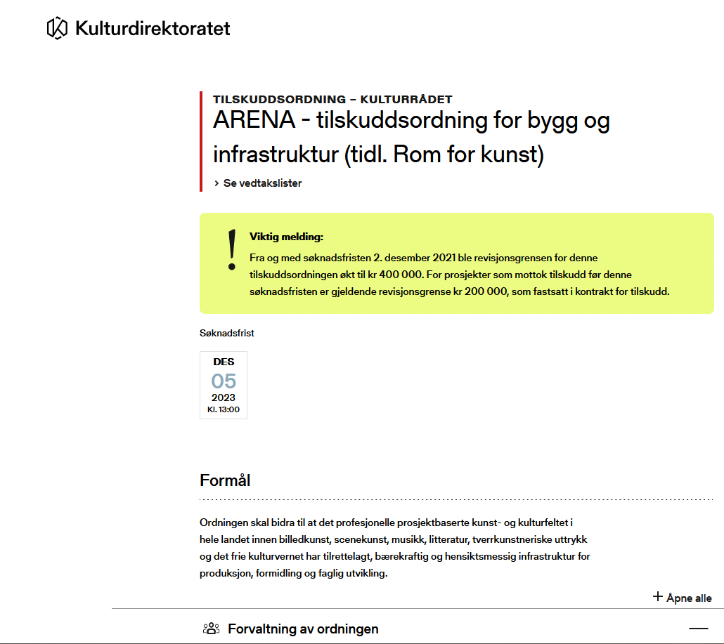
ARENA - tilskuddsordning for bygg og infrastruktur (tidl. Rom for kunst)
Det kan søkes om tilskudd til nybygg, ombygging, oppgradering og tilpasning av eksisterende lokaler og infrastruktur, tekniske fasiliteter m.m. Det kan også søkes om tilskudd til forprosjekter, arkitektkonkurranser og utprøvingsprosjekter som faller innenfor ordningens formål. Prosjektene det søkes tilskudd til kan være knyttet til faste, temporære og/eller mobile arenaer.
Ordningen skal bidra til at det profesjonelle prosjektbaserte kunst- og kulturfeltet i hele landet innen billedkunst, scenekunst, musikk, litteratur, tverrkunstneriske uttrykk og det frie kulturvernet har tilrettelagt, bærekraftig og hensiktsmessig infrastruktur for produksjon, formidling og faglig utvikling.
https://www.kulturdirektoratet.no/stotteordning/-/vis/arena
Søknadsfrist: 5 desember.

Slide 19
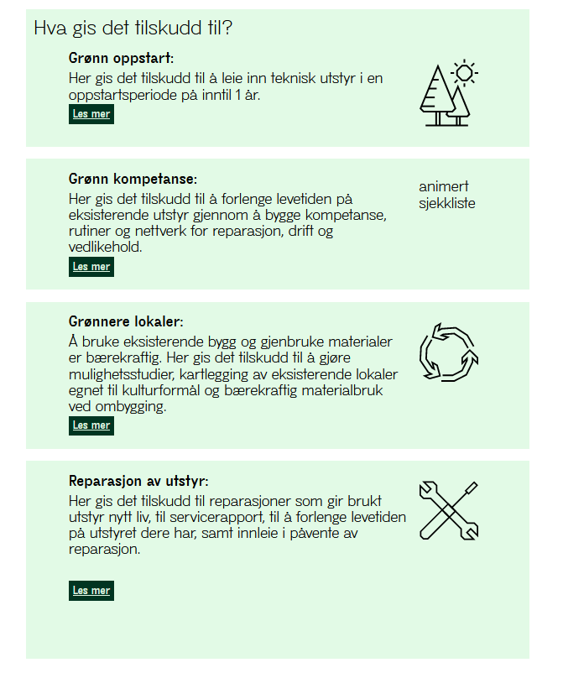
Notes:
Lokal kulturaktivitet er et godt grunnlag for bærekraftige samfunn. Kulturrom jobber for at det skal være mulig å utøve og oppleve kultur uansett hvor i landet man bor. For å redusere klimaavtrykket til kulturlivets fysiske infrastruktur utlyser Kulturrom nå 10 millioner til grønnere investeringer.
Med midler til Grønnere investeringer skal det være enkelt å få tilskudd til omstilling. Midlene skal stimulere til sirkularitet og ombruk av lokaler og utstyr. Det vil gi mulighet for å leie inn ressurser, gjøre mulighetsstudier for gjenbruk av materialer, systematisere interne rutiner for vedlikehold og dele kunnskap med andre.
Tiltakene skal bidra til (minst en av) følgende:
Muliggjøre lokale initiativ
Begrense kjøp av nytt utstyr
Sirkularitet og ombruk av lokaler og utstyr
Styrket kompetanse

Slide 20
STIFTELSEN UNI
Målgruppe: Stiftinga sitt bidrag skal i første rekke vere økonomisk støtte til prosjekt og påskjønning til institusjonar og enkeltpersonar
• Stifting med ideelt formål for å fremme allmennyttig verksemd innan skade- og miljøvern, for medverke til trygg utvikling i det norske samfunn
• Søknadar vert handsama på styremøte seks gonger i året
• T.d. har grendahuset Ljosheim har fått 310 000,- til m.a. brannsikring og rehabilitering av tak (2019-2022)
• https://www.stiftelsen-uni.no

Slide 21
KOMMUNALE ORDNINGAR
Døme: Aurland kommune

Slide 22
TILSKOTSORDINGAR TIL AKTIVITETAR?
Kulturrom (1. mars og 1. september)
Sparebankstiftingar
Sparebanken Vest
- Gjensidigestiftinga (15. september)
- Stiftinga Dam (hovudorganisasjon må vere registrert i Dam)
Frifond
Kultur og tradisjon (studieforbundet)
Fylkeskommunar (i samarbeid med regionalt nivå)
Din kommune
Lokale bankar og stiftingar
Straum og nettleverandørar
Sjekk og om kommunen har tilgang til https://www.tilskuddsportalen.no/
Notes:
Døme:
Tysnes kraftlag: https://www.tysneskraftlag.no/ny-retningslinjer-for-st%C3%B8tte
Hennøy Vindforening, Bremanger
Finnes mange støtteordningar, nokre
KOMP: støtteordning for kurs, opplæringsprosjekter og andre kompetansehevende tiltak. Særlig retta mot barn og ungdom.
https://stotte.ungfritid.no/ kan være vært å sjekke ut.
Tilskuddportalen, for de som har mulighet via kommune. Her er det og videoar om korleis skrive gode søknadar.

Slide 23
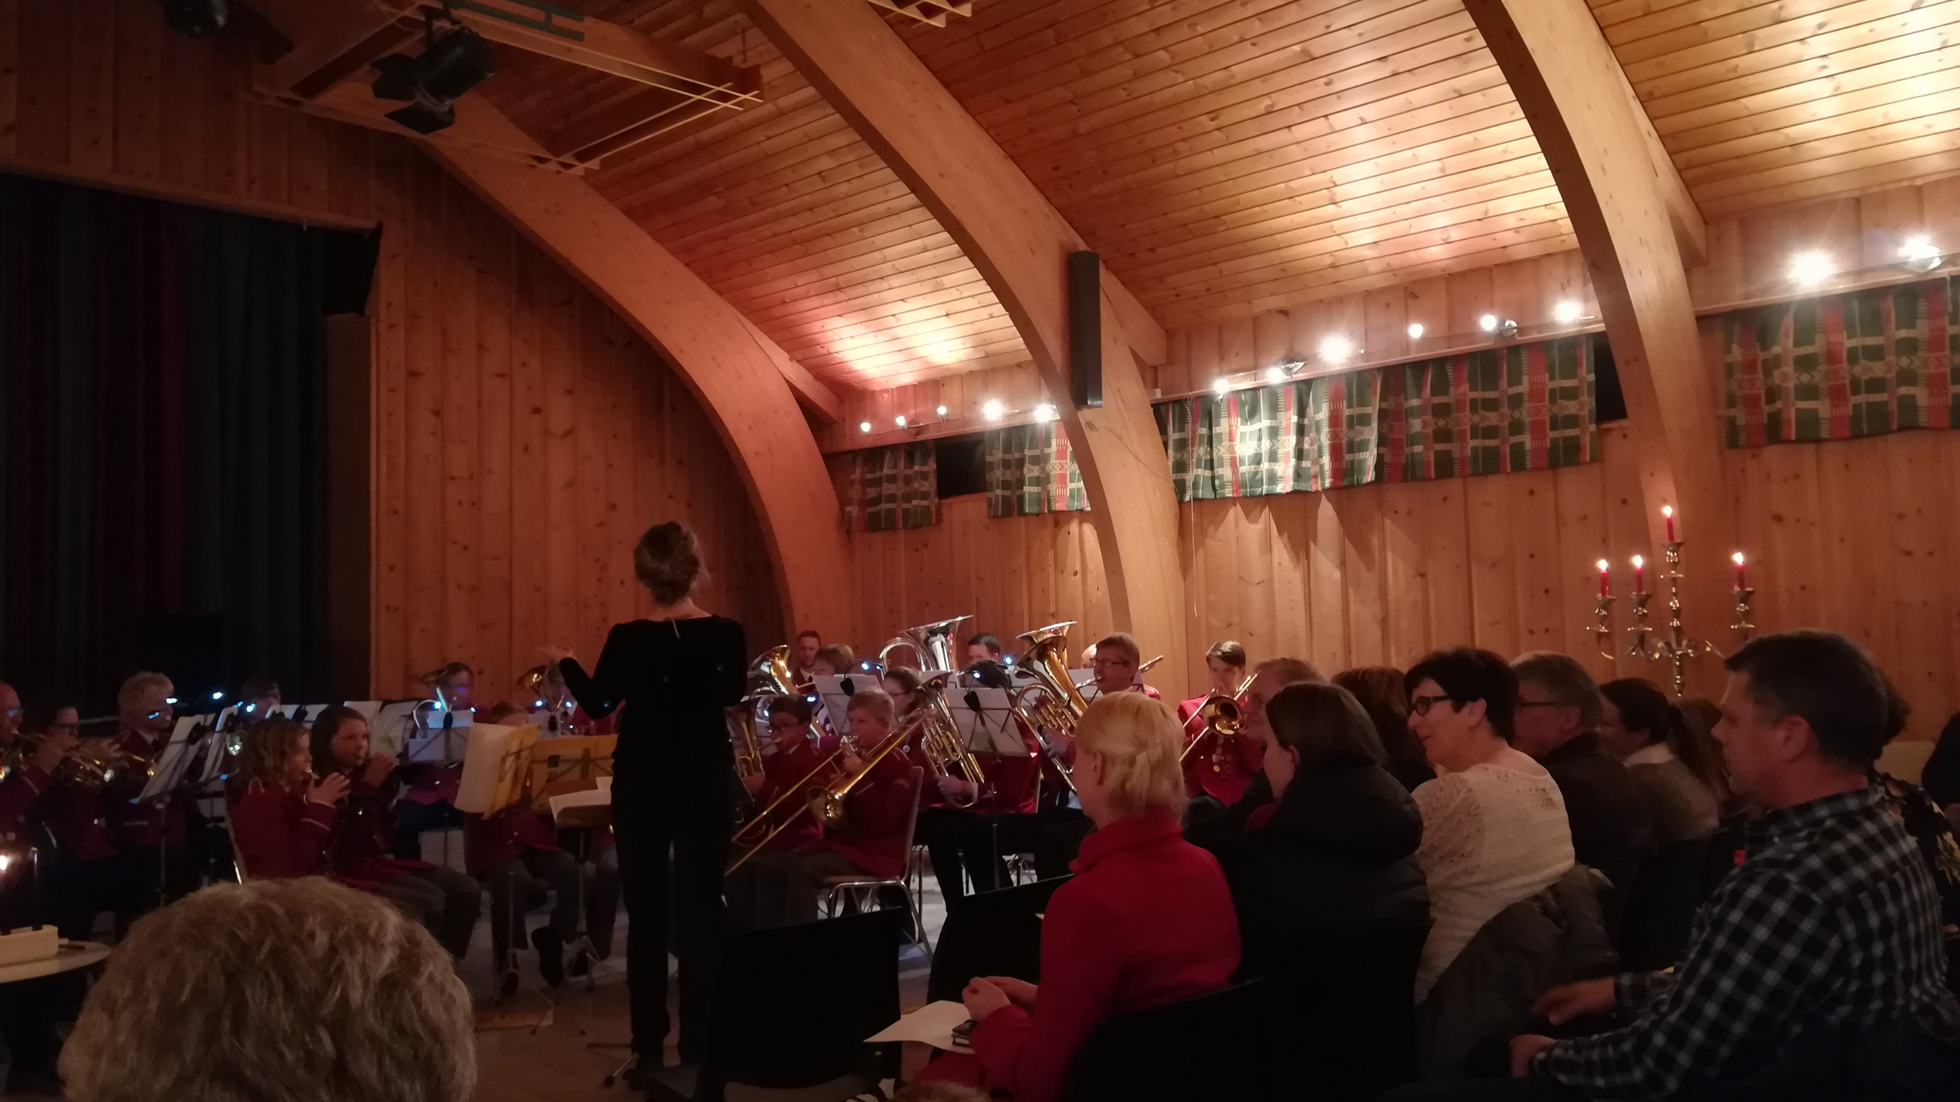
Studieforbundet
Gjennom Studieforbundet kultur og tradisjon kan alle laga søkje om midlar til kurs- og opplæringsaktiviteten i laget.
- Kurs med lærar: 100,- per time. - Timar utan lærar: 50,- per time i tilskot.
Vaksenopplæringsmidlane blir gjevne for å dekke utgifter til kurset/opplæringa, og satsen gjeld per time per gruppe, uavhengig av gruppestorleik. Er utgiftene lågare enn maks tilskot, blir tilskotet justert.
​
Minstesum (for kurs utan dokumenterte utgifter); for kurs meir enn 10 timar 500,- for kurs under 10 timar kr 50,- pr gjennomførte time.
https://www.kulturogtradisjon.no/kursportalen
Notes:
Må vere medlem av landsdekkande organisasjon, som Noregs Ungdomslag. Minst fire søkarar (inkl. kursleiar), alle må vere over 14 år.
I tillegg har vi Dramas

Slide 24
GJENSIDIGESTIFTINGA
Gjensidigestiftelsen ønsker å gi støtte til prosjekt som har størst effekt, både nasjonalt og i det enkelte lokalsamfunn
Støtter tiltak som medverkar til gode oppvekst- og levevilkår, førebygging av ulykker og skadar, felles beredskap, matglede, god fysisk og psykisk helse, møteplassar og arenaer for mestring og inkluderende felleskap.
Må har organisasjonsnummer og vere registrert i Frivilighetsregisteret
Kan søke om heile eller deler av prosjektsummen
Støtter ikkje igangsette prosjekt
Stiftinga har utarbeida eiga «kokebok» med døme på gode prosjekt som har fått støtte
Søkndsfrist: 1. mars og 1. september
http://www.gjensidigestiftelsen.no
Notes:
Satsingsområde kan varierer frå år til år. Det er difor lurt å følgje godt med på heimesida deira.
Minste beløp er 30 000, største 600 000,-
Har dei siste åra gått vekk frå å støtte renovering og utvikling av kulturlokale, men dette kan endre seg.

Slide 25
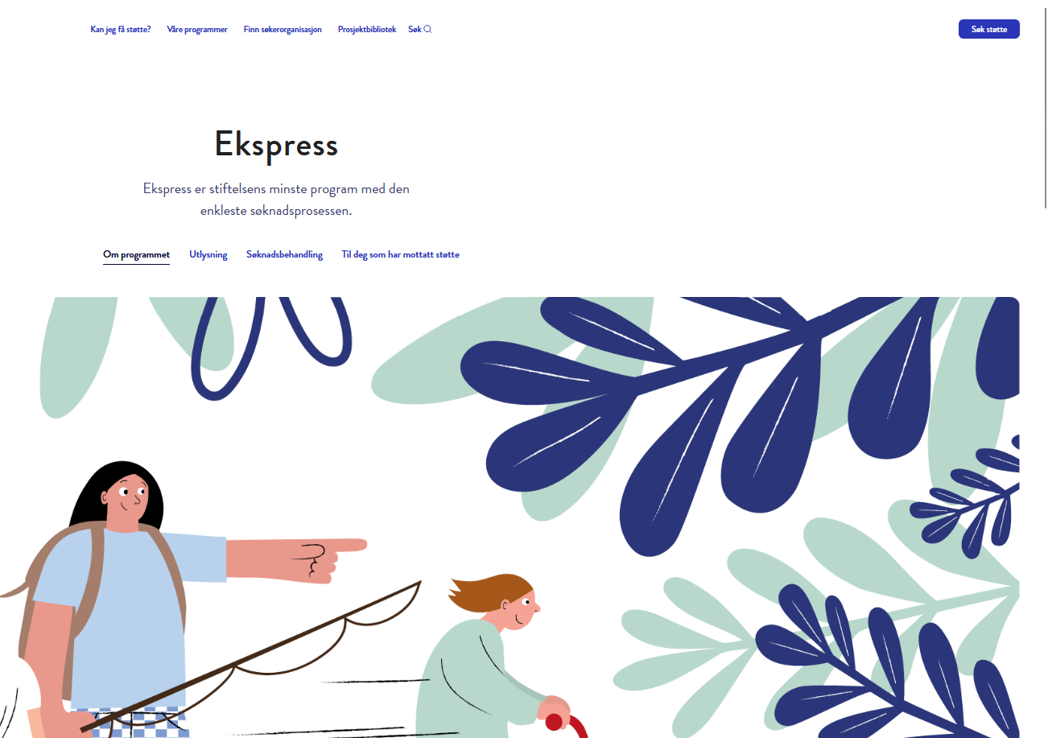
Stiftinga Dam
Konsentrerer seg om frivilligheit og helse.
Må samarbeide med godkjent søkarorganisasjon. eller søke om å bli godkjent som søkarorganisasjon
Døme: lokale treningsgrupper, kursing, samlingar og aktivitetar, utstyr som bidreg til aktivitet og frivilligheit.
Prøv t.d. Expressordninga. Ingen søknadsfrist.
https://dam.no/
Sjå òg: https://dam.no/prosjektbibliotek/ for oversikt over tilskotsmotakarar og kva dei har fått støtte til.
Notes:
Mest aktuelt å søke på er Ekspress 2022

Slide 26
Sparebankstiftingar
Ulike ordningar:
Nokre har løpande søknadsfristar, andre faste fristar
Kan og ha tematiske ordningar
Døme: Sparebankstiftinga Sogn og Fjordane, Sparebanken SMN, Sparebanken Sør, Sparebankstiftelsen DNB
Notes:
Inkluderingsfondet: er midlar som idrettslag og andre ideelle foreiningar kan bruke til å hjelpe medlemar som har behov for å bli inkludert eller er frå familiar med vanskelegstilt økonomi. Familieøkonomien bør ikkje vere ei barriere for at barn og unge kan delta i fritidsaktivitetar på linje med andre. Organisasjonar kan søkje om å få midlar til å dekke til dømes medlemsavgift, treningsavgift, deltakravgift og nødvendig personleg utstyr til medlemar som er i målgruppa.
Furorestipend: Furorestipendet er Sparebankstiftinga sitt personlege stipend til framifrå ungdom (15-30 år) i kategoriane kultur, idrett og «open klasse». Stipendet har variert i storleik frå 10.000 til 100.000 kroner; men dei siste åra har alle stipenda vore på 50.000 kroner.

Slide 27
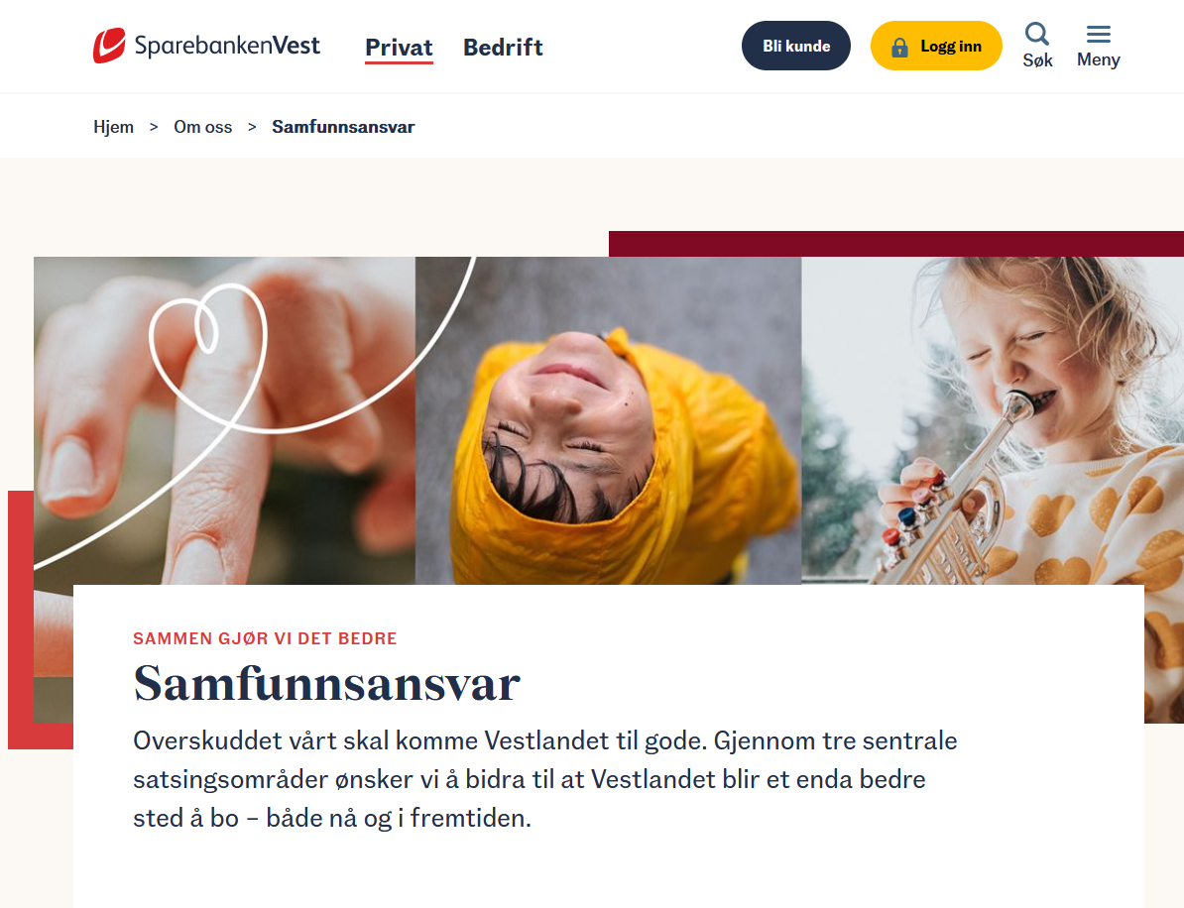
Sparebanken Vest
Satsingsområde:
Kampen mot utanforskap
Levande lokalmiljø
Det grøne skiftet
Ligg og gode døme på nettsida
www.spv.no
Under satsingsområda har dei ein rad ulike ordningar.
Notes:
1. Alle fortjener å bli med på laget. Vi støtter tiltak som skaper tilhørighet og gjør at færre faller utenfor både skole-, arbeids- og samfunnsliv.
2. Vi fremmer kunst, kultur, breddeidrett og frivillighet for å oppnå åpne og aktive lokalsamfunn som styrker Vestlandet i dag - og for fremtiden.
3. Vi skal fortsette å gi fart til ideer og prosjekter som bidrar til rask omstillingen, og at Vestlandet tar posisjon i nye, grønne verdikjeder.
Ulike ordningar: Heia nabolaget, Ildsjelfondet, prosjektmidlar. Ulike søknadsfristar, så her må ein følgje godt med!

Slide 28
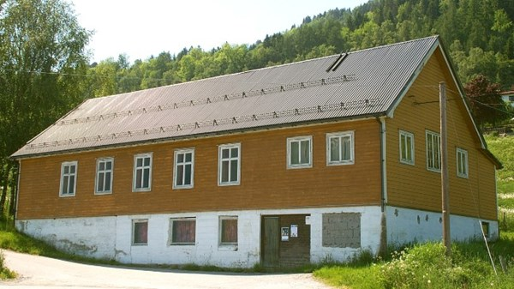
ANDRE STØTTEORDNINGAR
Frivillige organisasjonar kan søkje om å få kompensert delar av kostnadane til mva. dei har hatt ved kjøp av varer og tenester, basert på årsrekneskap eit år tilbake i tid.
KVEN KAN SØKJE?
Frivillige organisasjonar der frivillig innsats er ein viktig del av verksemda.
Registrert i Frivilligheitsregisteret innan søknadsfristen 1. september.
Kunne dokumentere at frivillig innsats er ein viktig del av verksemda
– eigenerklæring for frivillig arbeid ved søknaden
Oppfylle resten av kriteria
Avgrensing for kulturbygg: Ny-, på- og ombyggingskostnader
på bygg, anlegg og annan fast eigendom skal ikkje kompenserast.
Vedlikehaldskostnader kan likevel inngå i grunnlaget.
Notes:
Velge mellom forenkla og dokumentert modell:
Forenklet modell er en av to modeller du kan velge å bruke når du søker om momskompensasjon.
Denne modellen tar utgangspunkt i de totale driftskostnadene i organisasjonen. Etter ev. avgrensninger og fradrag blir det regnet ut et beregnet søknadsbeløp på 8 % eller 6 % av søknadsgrunnlaget.
Dokumentert modell tar utgangspunkt i faktiske merverdiavgiftskostnader organisasjonen har hatt.
Minstegrensen for å kunne søke etter dokumentert modell er 7000 kroner i søknadsbeløp.
Søknadsbeløpet er merverdiavgiftskostnadene du har rett på å få kompensert etter at avgrensinger er gjort. Minstegrensen gjelder ikke for underledd eller aksjeselskap.
I denne modellen må dere lage en oppstilling over alle regnskapsbilag og spesifisere merverdiavgiftene dere søker om å få kompensert. Kostnadene skal dere hente fra regnskapet ett år tilbake i tid. Enkelte kostnader kompenseres ikke og må avgrenses for når dere lager oppstillingen.

Slide 29
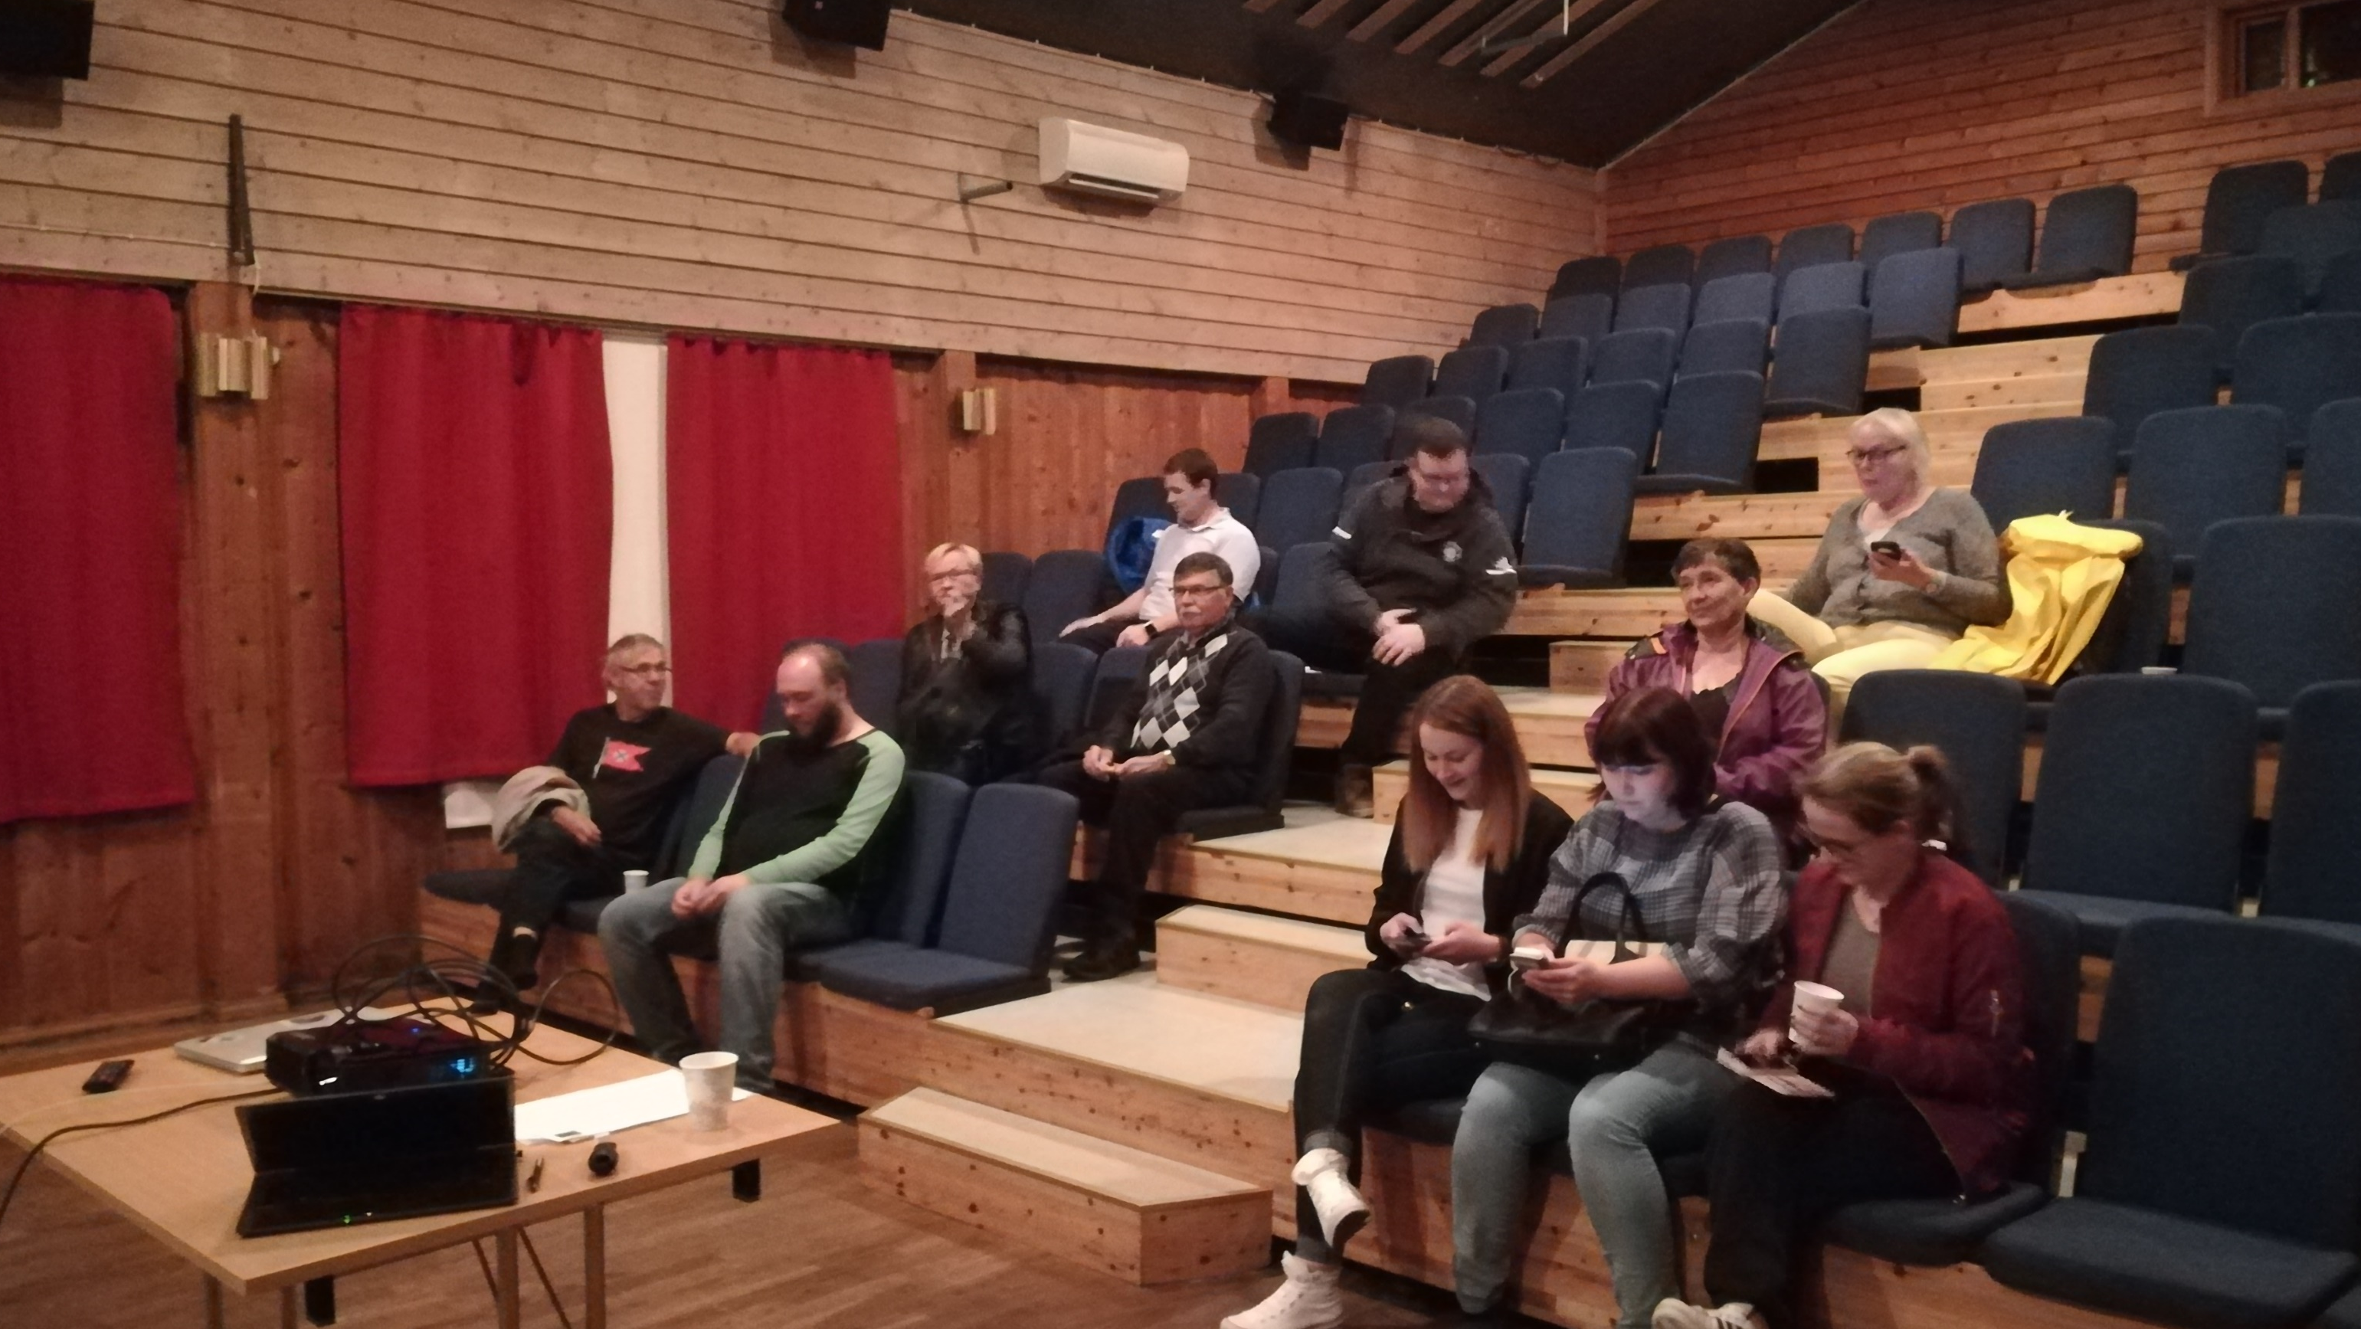
Namn | Registrert gjevarar | Bidrag (2017) | Kommune
Florø sportsklubb | 509 | 302 642,- | Flora
Bremanger Idrettslag | 163 | 81 083,- | Bremanger
Berle grendalag | 62 | 31 560,- | Bremanger
Vidsyns venner | 26 | 10 328,- | Bremanger
Davik UL | 15 | 10 315,- | Bremanger
Dalen grendalag | 8 | 4 286,- | Bremanger
Dombestein forsamlingshus | 15 | 6 532,- | Bremanger
Samlingshuset Endal | 2 | 437,- | Bremanger
Døme: Grasrotandel, Bremanger

Slide 30
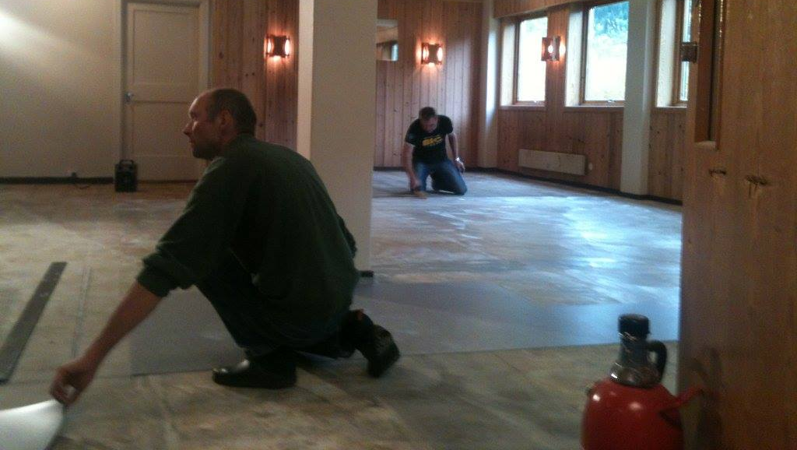
DET ER MANGE MOGLEGHEITER
Tilskotsordningar og
søknadskriving
Det er viktig å vere kreativ!
Form søknader etter krav.
Samarbeid med andre.
SKAP ENGASJEMENT
OG ENTUSIASME!
Notes:
Den aller viktigaste jobben handlar om å skape lokal entusiasme for prosjektet! Jobben dykkar er å skape engasjement og entusiasme, ikkje stå aleine og slit de ut på prosjekta!

